Slide 1
证明不等式的基本方法

Slide 2
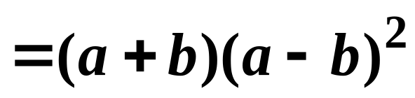
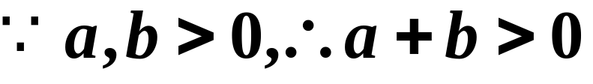
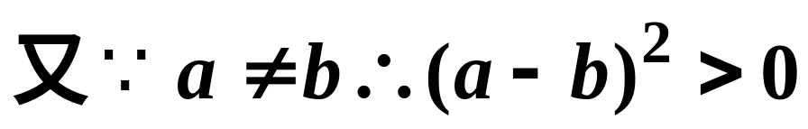
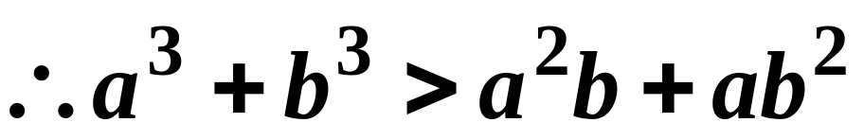
一、比较法
(1)作差比较法

Slide 3
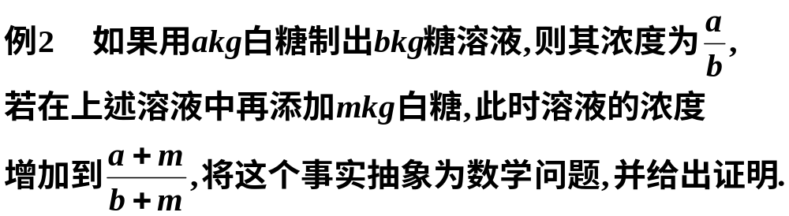
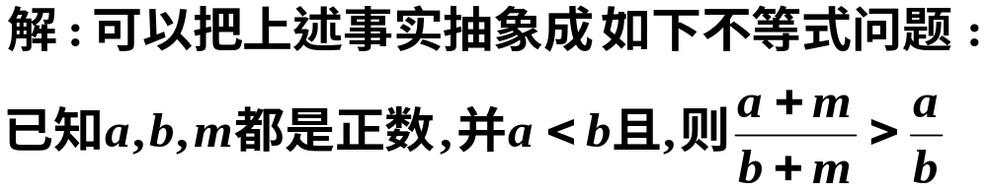

Slide 4
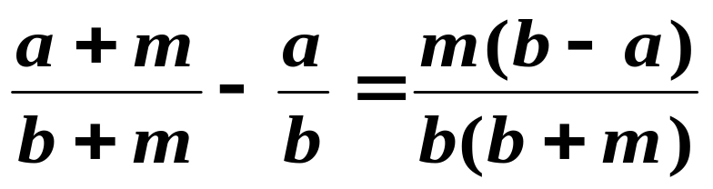
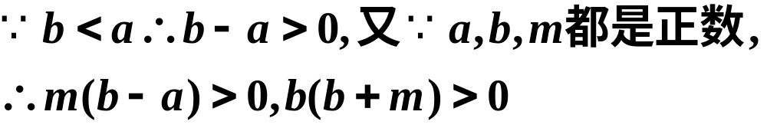
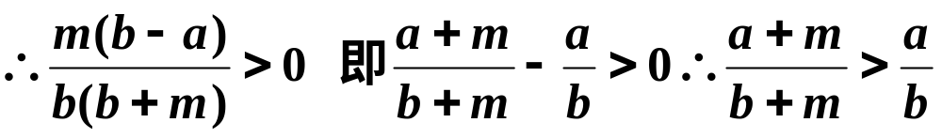
下面给出证明

Slide 5
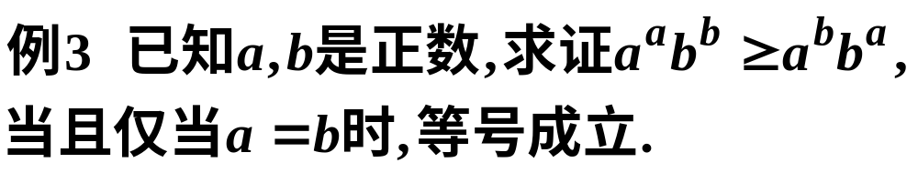
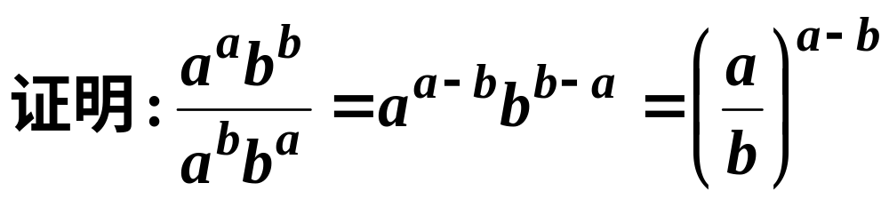
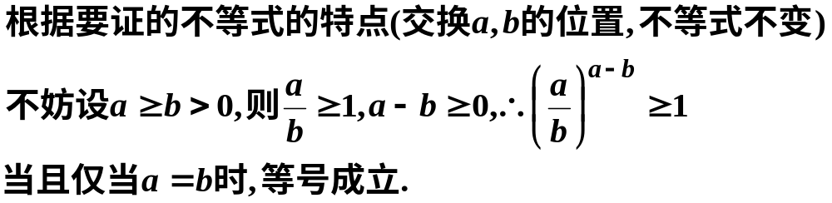
(2)作商比较法

Slide 6
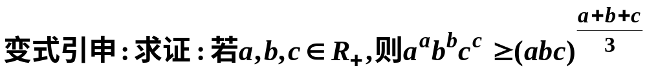
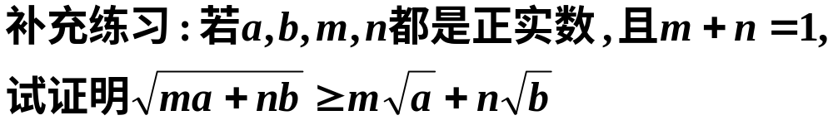

Slide 7
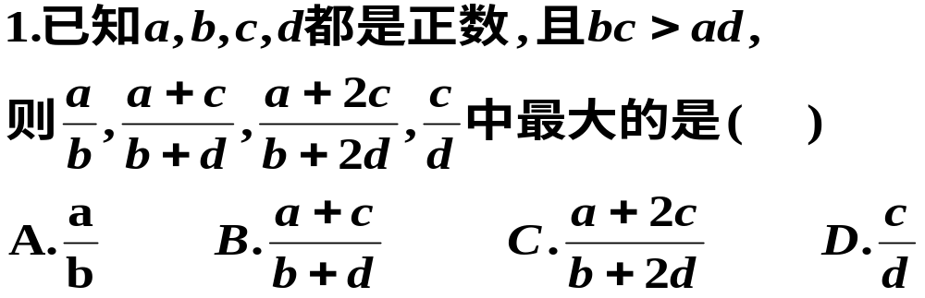
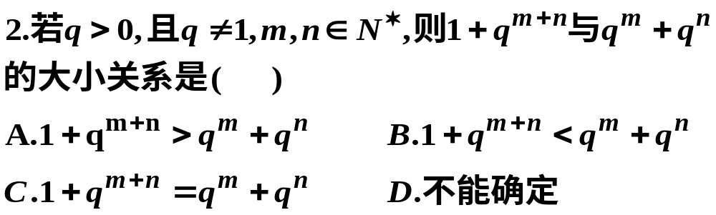
补充练习:
D
A

Slide 8
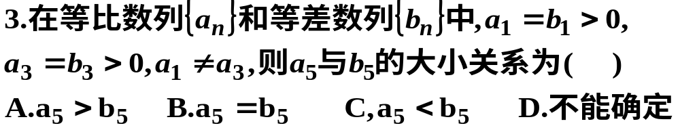
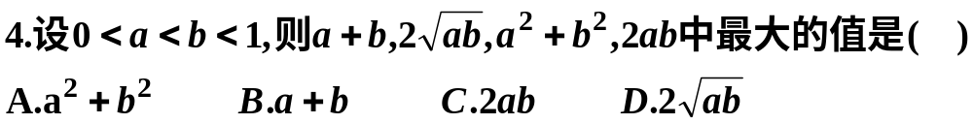
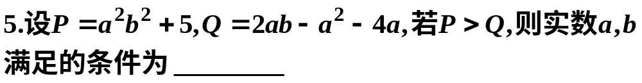

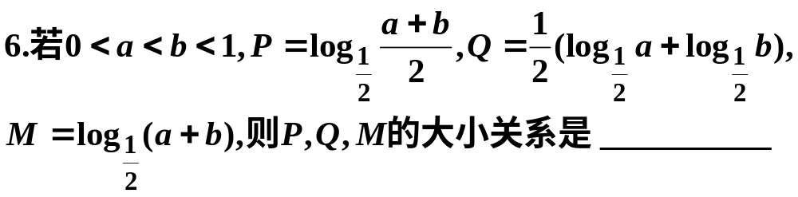
A
B
Q>P>M

Slide 9
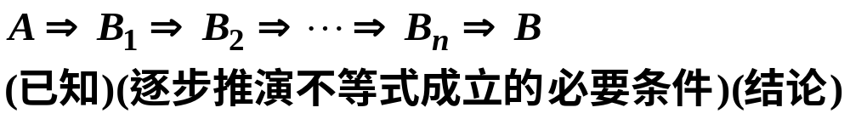
二、综合法与分析法
(1)综合法
在不等式的证明中,我们经常从已知条件和不等式的性质、基本不等式等出发,通过逻辑推理,推导出所要证明的结论.这种从已知条件出发,利用定义、公理、定理、性质等,经过一系列的推理、论证而得出命题成立,这种证明方法叫做综合法.又叫顺推证法或由因导果法.
用综合法证明不等式的逻辑关系

Slide 10
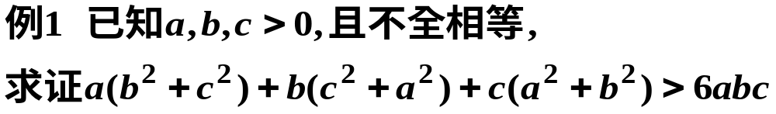
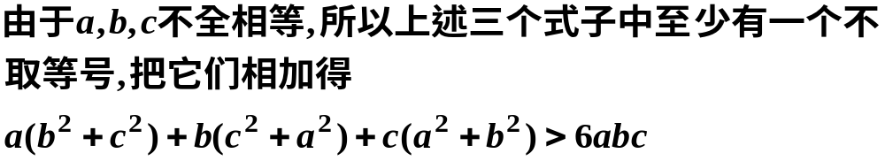

Slide 11
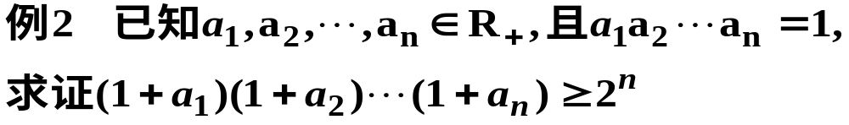
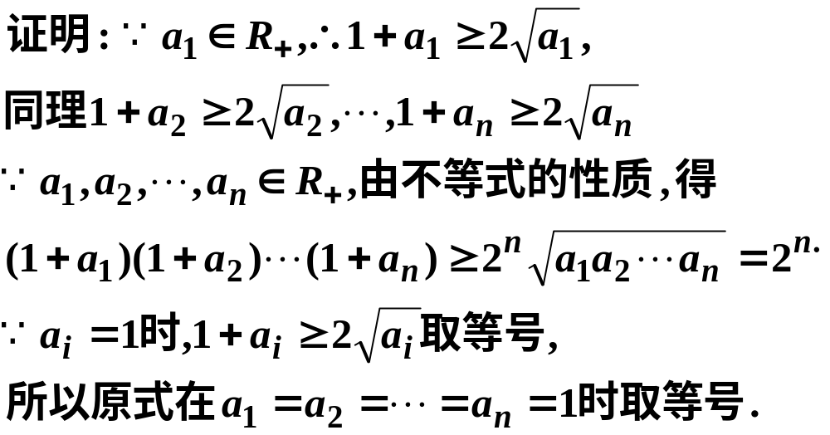

Slide 12
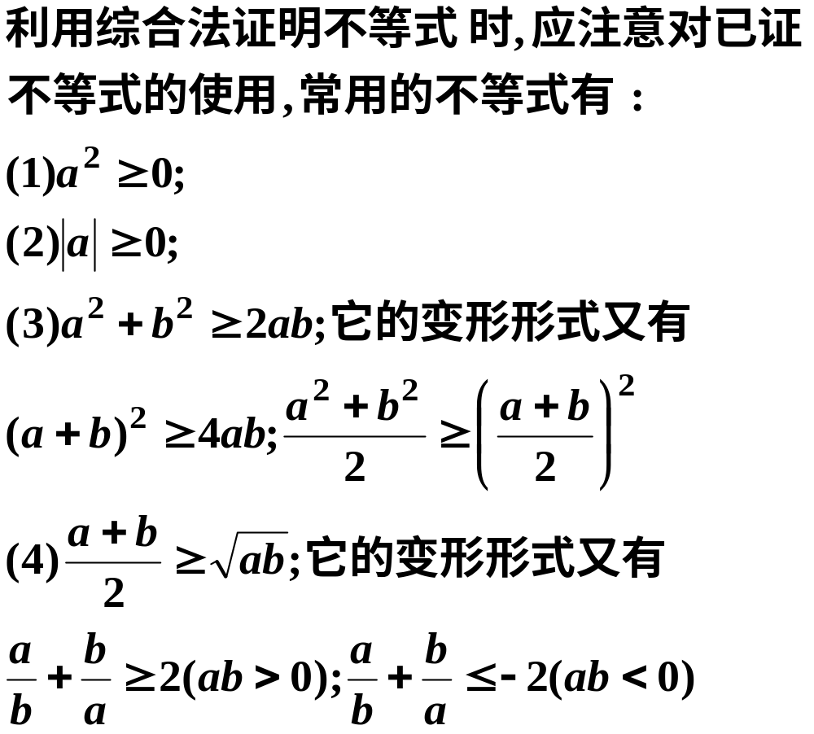

Slide 13
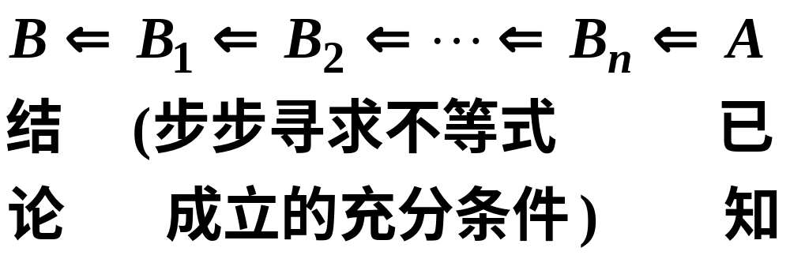
(2)分析法
从要证的结论出发,逐步寻求使它成立的充分条件,直至所需条件为已知条件或一个明显成立的事实(定义、公理或已证的定理、性质等),从而得出要证的命题成立,这种证明方法叫做分析法.这是一种执果索因的思考和证明方法.
用分析法证明不等式的逻辑关系

Slide 14
用分析法证“若A则B”这个命题的模式是:
为了证明命题B为真,
只需证明命题B₁为真,从而有……
只需证明命题B₂为真,从而有……
……
只需证明命题A为真.
而已知A为真,故B必真.

Slide 15
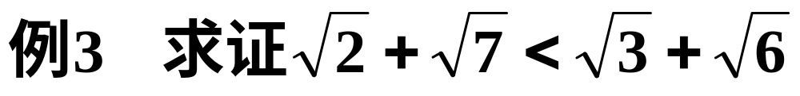
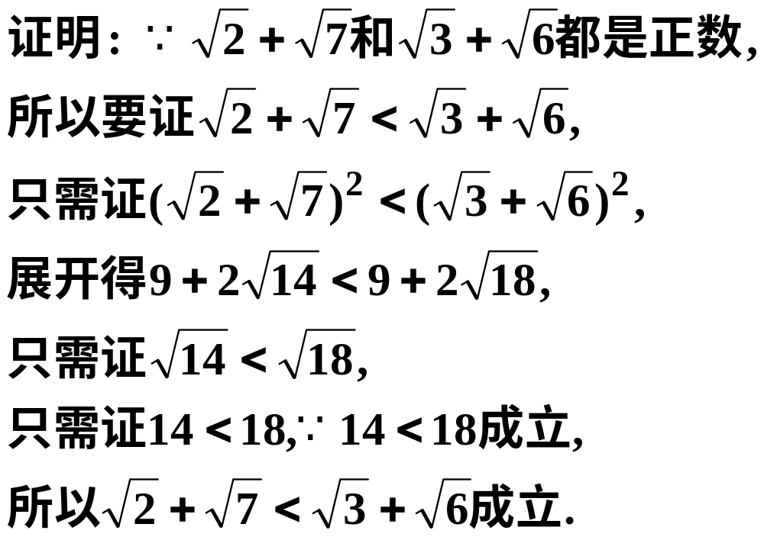

Slide 16
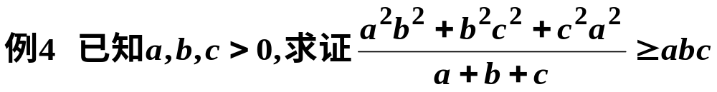
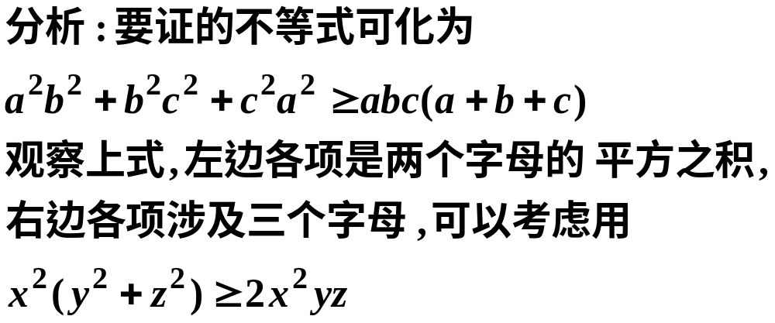

Slide 17
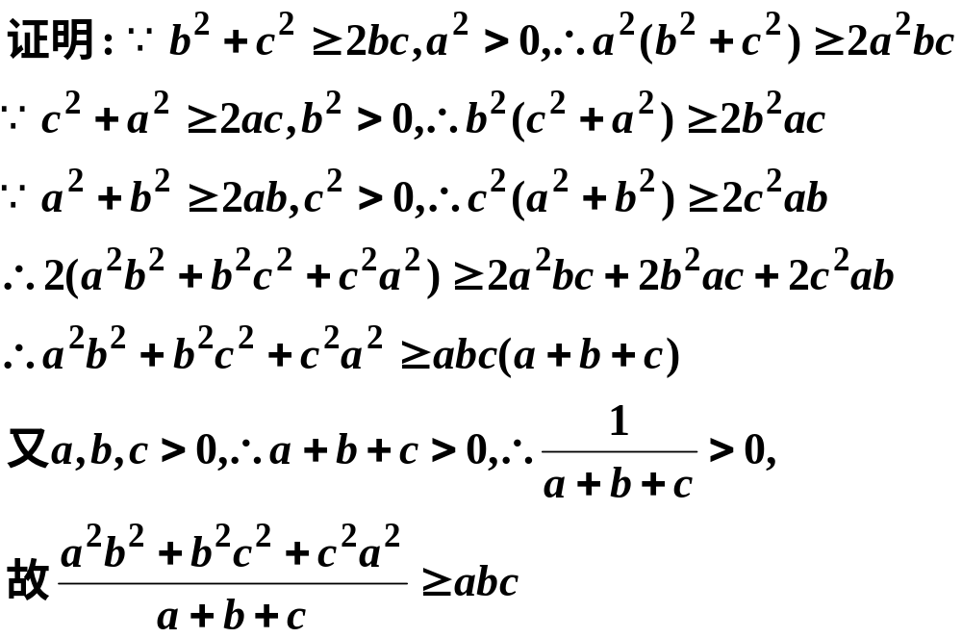

Slide 18
三、反证法与放缩法
(1)反证法
先假设要证的命题不成立,以此为出发点,结合已知条件,应用公理,定义,定理,性质等,进行正确的推理,得到和命题的条件(或已证明的定理,性质,明显成立的事实等)矛盾的结论,以说明假设不正确,从而证明原命题成立,这种方法称为反证法.对于那些直接证明比较困难的命题常常用反证法证明.

Slide 19
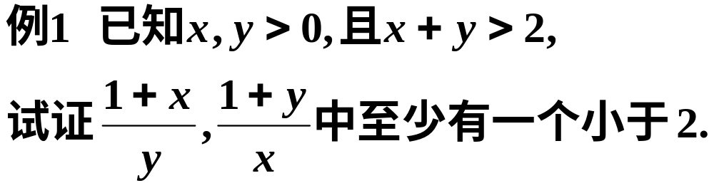
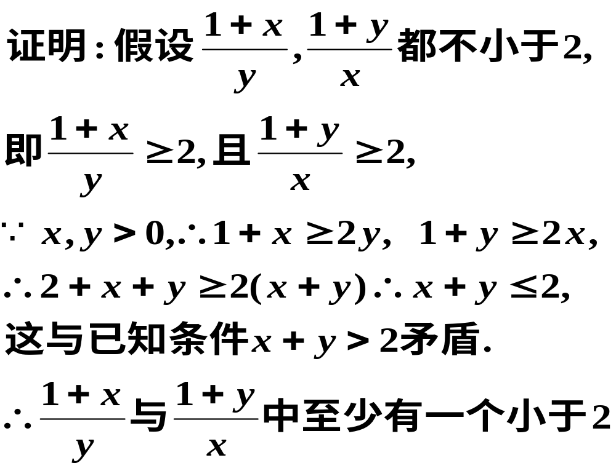

Slide 20
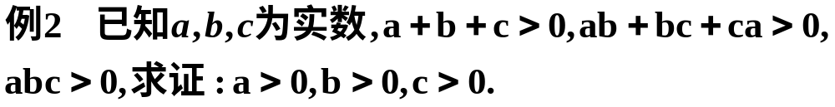
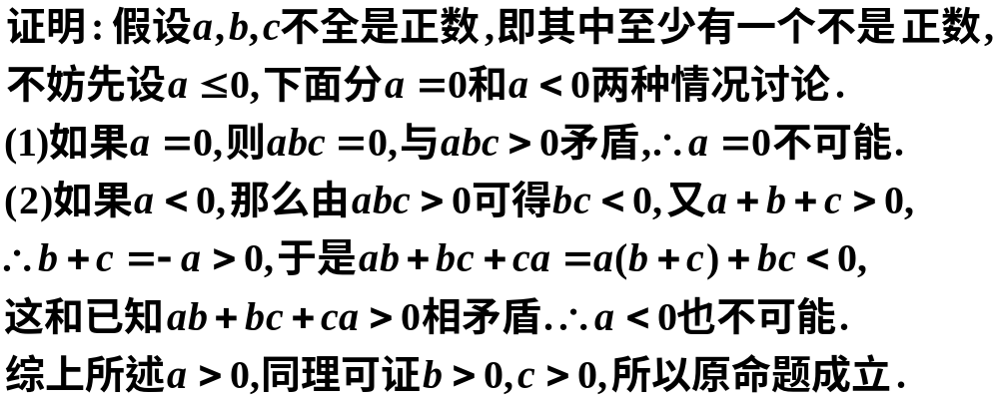

Slide 21
反证法主要适用于以下两种情形
(1)要证的结论与条件之间的联系不明显,直接由条件推出结论的线索不够清晰;
(2)如果从正面证明,需要分成多种情形进行分类讨论而从反面进行证明,只研究一种或很少的几种情形.

Slide 22
(2)放缩法
证明不等式时,通过把不等式中的某些部分的值放大或缩小,可以使不等式中有关项之间的大小关系更加明确或使不等式中的项得到简化而有利于代数变形,从而达到证明的目的,我们把这种方法称为放缩法.
通常放大或缩小的方法是不唯一的,因而放缩法具有较在原灵活性;另外,用放缩法证明不等式,关键是放、缩适当,否则就不能达到目的,因此放缩法是技巧性较强的一种证法.

Slide 23
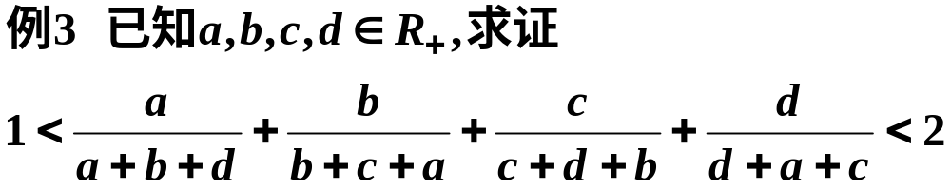
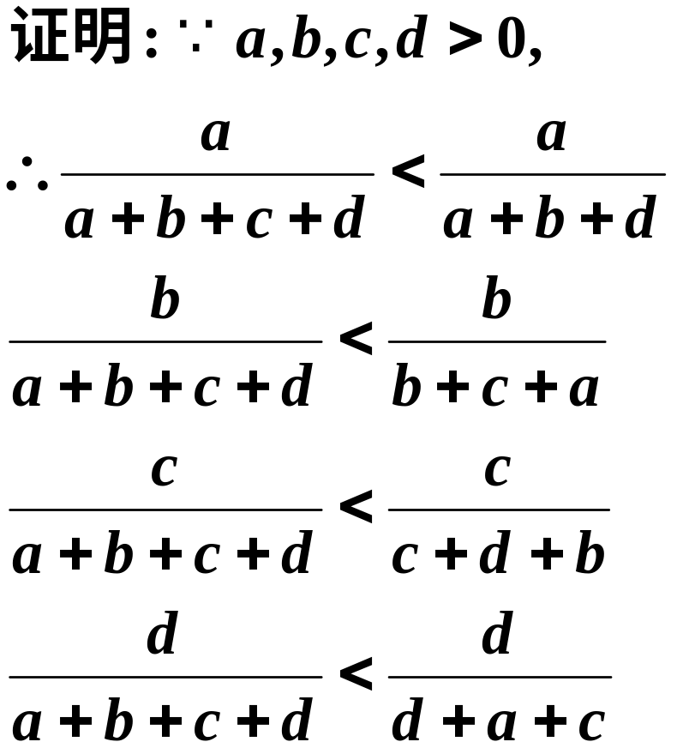
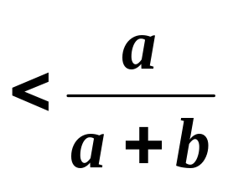
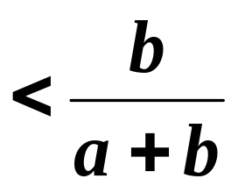
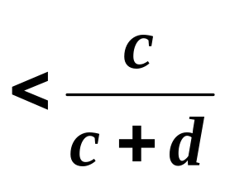
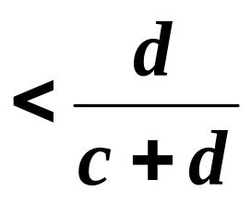

Slide 24
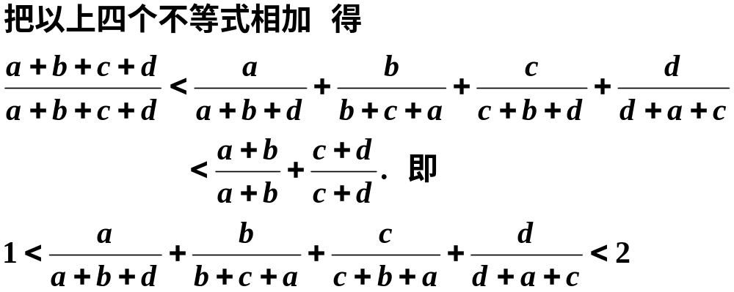

Slide 25
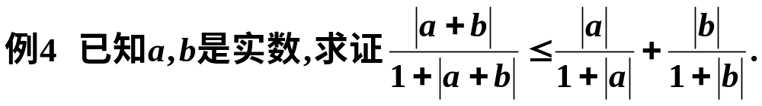
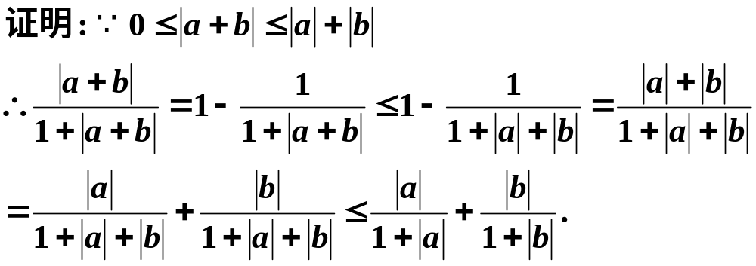

Slide 26
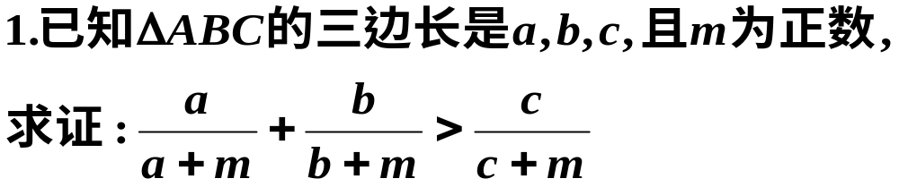
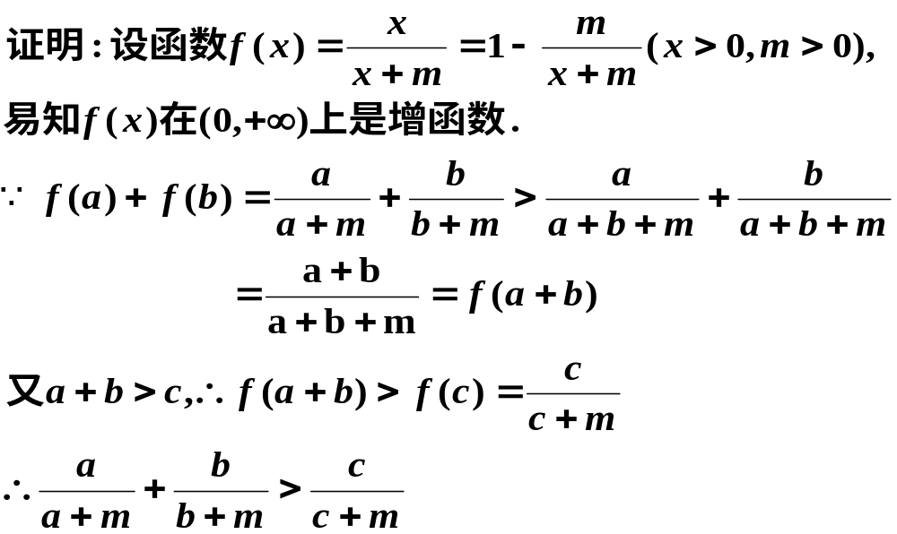
补充例题:

Slide 27
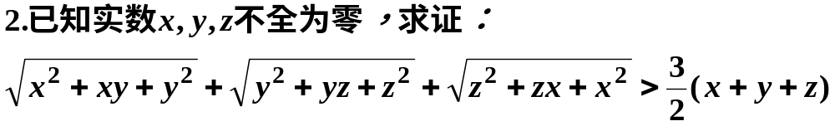
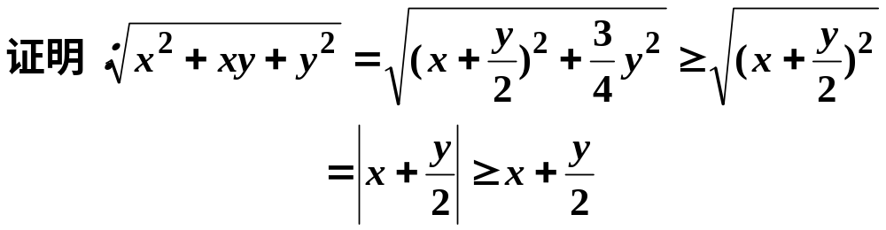
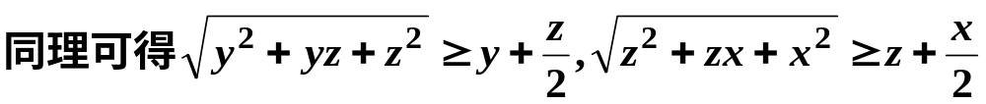


Slide 28


